Slide 1

КОСМОХАКАТОН 2026 · КЕЙС «ПРОЕКТИРОВАНИЕ УСТОЙЧИВОЙ СПУТНИКОВОЙ ГРУППИРОВКИ»
Инженерный веб-сервис для проектирования
и проверки устойчивости спутниковой группировки
48 спутников · 3 очереди запуска · 3 северных пункта · 1 шлюз
Целевой уровень кейса: ≥90% времени со сквозным маршрутом для каждого пункта
Команда kosmo-nizni_klodiki_148
github.com/ivergit88/cosmohak
Сервис открыт прямо сейчас —
отсканируйте и попробуйте сами
Notes:
0:00–0:15. «Инженерный веб-сервис для проектирования и проверки устойчивости спутниковой группировки». Условия не пересказываем — жюри знает кейс.

Slide 2
ЗАДАЧА
Спутник над горизонтом ещё не означает, что связь есть
Услуга работает, только если в каждый момент есть полный маршрут:
клиент → спутник → межспутниковая сеть → шлюз.
Проектируем
Проверяем
Выбираем
Этап развёртывания, RAAN
и фазирование, отказы —
проектные параметры до запуска
Сквозные маршруты по суткам на
720 отсчётах; каждый разрыв имеет
объяснённую причину
Сравнение вариантов по доступности,
перерывам и устойчивости —
до принятия решения
Результаты выгружаются в официальном формате result JSON: один маршрут на каждую пару «отсчёт × пункт» (в базовом сценарии — 2160 записей).
По документам кейса: постановка задачи, описание данных, критерии оценки
Notes:
0:15–0:45. Главная мысль: видимый спутник ≠ связь. Нужен полный маршрут клиент → спутник → МСC → шлюз. Наш сервис проектирует конфигурацию, пересчитывает сеть и объясняет каждый разрыв.

Slide 3
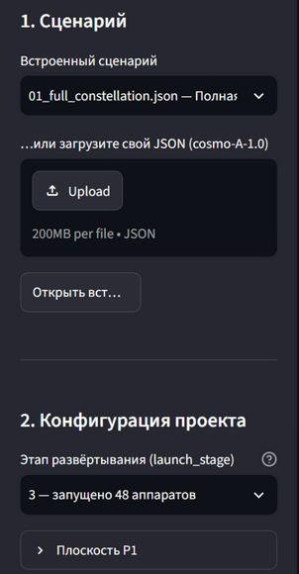
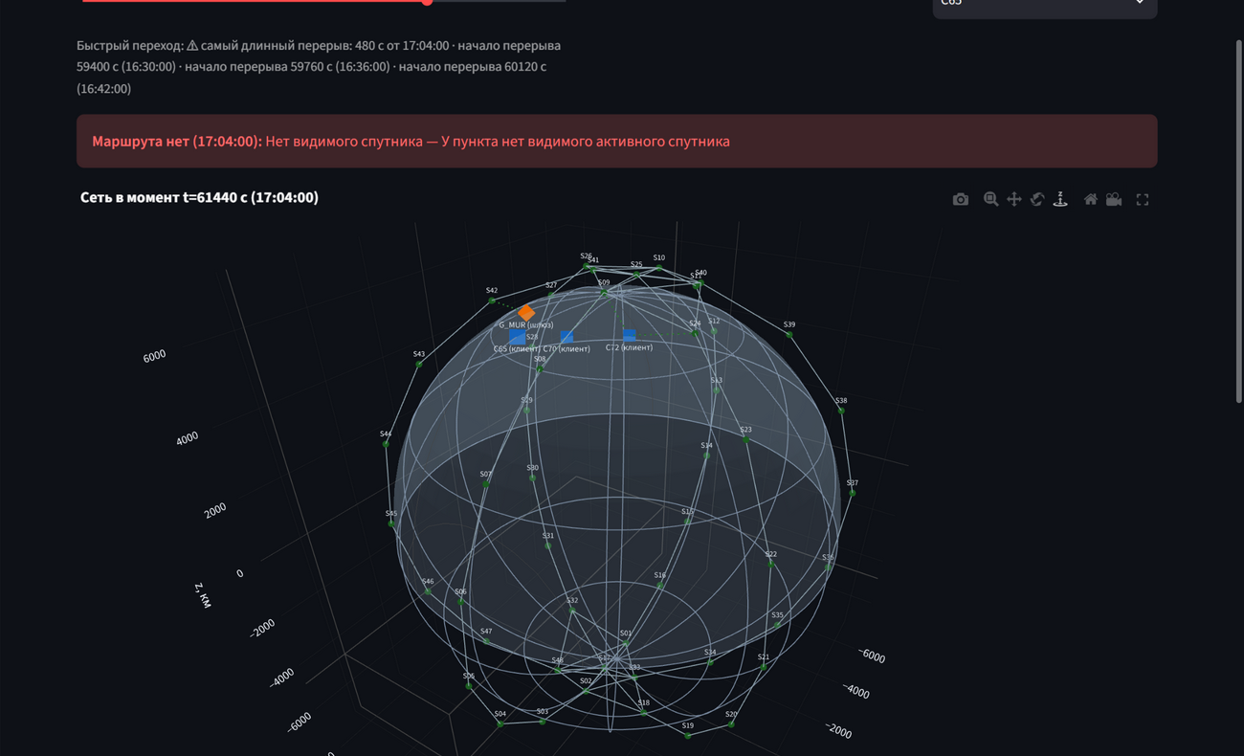
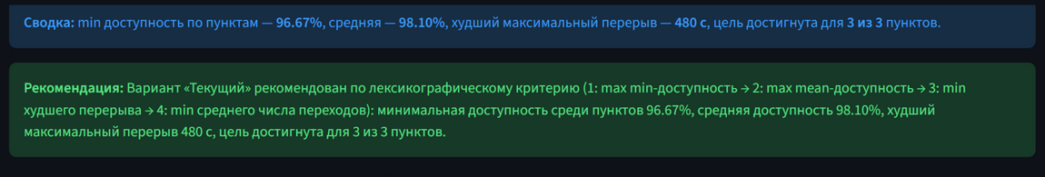
ПРОДУКТ
Один экран: конфигурация → состояние сети → рекомендация
① Конфигурация → ② Сеть: маршрут или причина разрыва → ③ Доступность и рекомендация
Интерфейс на русском:
скрытый сценарий жюри
проходит без правок кода
3D-схема сети, шкала состояний
по всем пунктам, таблица метрик
и рекомендация с цифрами
Notes:
0:45–1:25. Показываем глазами цепочку: слева настройки конфигурации → в центре сеть и маршрут/причина → справа итоги и рекомендация. (Если есть скринкаст ≤20 сек — здесь.)

Slide 4
РЕЗУЛЬТАТЫ
Полная группировка выдерживает цель — ранняя стадия и стресс-сценарии нет
Базовая полная конфигурация: 3 из 3 пунктов выше целевых 90% · доступность 96.7–98.9%
Где цель достигается
Полная группировка
96.7–98.9% · перерывы 2–8 мин
1-я очередь
12.6–27.2% · перерывы до 13.3 ч
10 аппаратов в отказе
79.3–82.5% · перерывы 20–24 мин
МСC 2000 км
62.2–77.5% · перерывы до 3 ч
Расчёт команды по официальному geometry.py: 720 отсчётов, стратегия «минимум длины»; числа зафиксированы регрессионными тестами
Notes:
1:25–2:10. Не читать все 12 чисел! Сказать: полная группировка — 3 из 3 пунктов выше цели (96.7–98.9%); первая очередь — 12.6–27.2% с перерывами до 13 часов; стресс-сценарии показывают границы архитектуры.

Slide 5
УСТОЙЧИВОСТЬ
Не только процент доступности — а почему сеть теряет связь
S44
Что видит инженер
Каждый разрыв объяснён
нет видимого спутника · шлюз в отказе · нет контакта шлюза · разрыв межспутниковой сети
самый критичный аппарат
по single-outage анализу:
отказ снижает минимальную
доступность на 2.36 п.п., затрагивает
все три пункта, 45 отсчётов теряют
маршрут
Отказ аппарата — сразу эффект
перестроение маршрута или новый перерыв с точным интервалом [начало; конец)
Последствия по каждому пункту
Δ доступности и перерывов до и после отказа — ещё до принятия решения
Запас прочности
резервные маршруты, не пересекающиеся с основным, и их доля по времени
Топ уязвимостей считается за один проход по сетке, без пересчёта орбитальной геометрии
Notes:
2:10–2:50. «Мы не только фиксируем отказ связи — мы показываем причину, перестроение маршрута и последствия для каждого пункта. S44 — самый критичный аппарат по нашему анализу: отказ снижает min-доступность на 2.36 п.п.»

Slide 6
РЕЗУЛЬТАТ
3 из 3
4 из 4
A vs B
пунктов выше целевого
уровня в базовой полной
конфигурации
категорий причин разрыва —
каждый перерыв имеет
объяснение
конфигурации и отказы
сравниваются до принятия
решения
РЕКОМЕНДАЦИЯ
Среди исследованных сценариев и проверенных конфигураций ≥90%
для всех трёх пунктов обеспечивает полная группировка при ISL 3000 км
96.7–98.9% доступности · каждый разрыв воспроизводим в сервисе и в тестах
Команда kosmo-nizni_klodiki_148 · github.com/ivergit88/cosmohak · gitverse.ru/hackrus.experts/kosmo-nizni_klodiki_148
Спасибо! Вопросы?
Notes:
2:50–3:30 (финальная фраза до 4:00). Резюме оставить на экране во время вопросов: 3/3 выше цели, каждый разрыв объясним, сравнение до решения. Рекомендация: среди исследованных сценариев — полная группировка и ISL 3000 км.

Slide 7
BACKUP · АЛГОРИТМ
Официальная геометрия → граф → маршрут → объяснение
Официальная геометрия
организаторов (geometry.py)
Динамический граф сети
на каждом отсчёте
Сквозной маршрут
минимальной длины
Доступность + причина
каждого разрыва
→
→
→
Маршрут — Дейкстра по физической длине доступных линий связи.
На каждом временном шаге строится актуальный граф, маршрут минимизирует суммарную геометрическую длину; при равенстве результат детерминирован. Baseline — минимум переходов (BFS): достижимость идентична, различается конкретный путь.
Проверка корректности: официальный движок + независимая parity-реализация по формулам «Описания данных» — координаты, активность, связи и углы возвышения совпадают в тестах. Границы отказов [start; end), сетка 0…horizon без правого конца.
Продолжение цепочки: анализ причин → критичность → рекомендация — всё на той же официальной модели.
Notes:
BACKUP. Отвечает на вопрос «почему такой алгоритм маршрутизации?» — Дейкстра по длине, детерминизм, parity с официальным модулем.

Slide 8
BACKUP · КАЧЕСТВО
Проверяемо, воспроизводимо, запускается одной командой
131
2
clean
1
автотест: валидация (44 граничных
кейса), маршрутизация, метрики,
экспорт, интерфейс
реализации геометрии: официальная
и независимая — parity-тесты
совпадения
запуск по README на свежем venv:
pip install → streamlit run —
проверено, HTTP 200
команда Docker: образ собирается
и работает без API-ключей
и внешних сервисов
Воспроизводимость
регрессионные числа зафиксированы тестами по всем четырём сценариям кейса
повторные расчёты детерминированы: те же входные данные — тот же результат
requirements зафиксированы точными версиями; абсолютных путей в коде нет
Notes:
BACKUP. «Как проверяли корректность?» — 131 тест, чистый запуск по README, Docker, воспроизводимость.

Slide 9
BACKUP · ЭКСПОРТ
Строгий официальный формат — и отдельный файл анализа
Одна запись на «отсчёт × пункт»
{
"schema_version": "cosmo-A-result-1.0",
"effective_scenario": { ... },
"routes": [
{ "t_s": 120, "client_id": "...",
"path": ["...", "...", "..."] },
...
]
}
пустой path — маршрут отсутствует; в базовом сценарии 2160 записей
effective_scenario — весь сценарий
включая все изменения пользователя; повторно загружается сервисом
analysis_report.json — отдельно
сводки, стратегия маршрутизации, интервалы перерывов с причинами
Проверено тестами
число записей, валидность каждого пути в свой момент, реимпорт сценария
result.json — ровно обязательные поля, без дополнений: структура критична
Notes:
BACKUP. «Как устроен экспорт?» — строгая официальная схема, реимпорт effective_scenario, analysis report отдельно.

Slide 10
BACKUP · КРИТИЧНОСТЬ И РЕЗЕРВ
Single points of failure и запас прочности сети
Топ критичности (полная группировка, single-outage анализ)
Резервные пути
S44
Δmin 2.36 п.п. · Δmean 2.08 п.п. · теряют маршрут 45 отсчётов
ищется путь, не пересекающийся с основным по спутникам (node-disjoint)
доля времени с резервом — метрика запаса прочности каждого пункта
в базовом сценарии резерв существует в 17–38% подключённого времени
переключения маршрутов считаются аналитикой (route changes), на доступность не влияют
S45
Δmin 2.36 п.п. · Δmean 1.99 п.п. · теряют маршрут 43 отсчёта
S33
Δmin 2.36 п.п. · Δmean 1.94 п.п. · теряют маршрут 42 отсчёта
Все три пункта затронуты у каждого из лидеров. Кнопка «применить отказ» переносит виртуальный отказ в сценарий — инженер сразу видит перестроение.
Notes:
BACKUP. «Какие аппараты самые уязвимые? Есть ли резерв?» — top-критичность с числами, node-disjoint резерв.

Slide 11
BACKUP · РАЗВИТИЕ
Что не входит в базовую модель — и следующий шаг
За рамками базовой модели
Следующий этап
рельеф и локальный горизонт пунктов
городская застройка и локальные препятствия
многолучёвость и радиочастотный бюджет
энергетика (вспомогательная функция sunlight вне рамок кейса)
stateful handover — по разъяснению эксперта независимый выбор маршрута на каждом шаге достаточен
Site-specific horizon mask
локальная маска горизонта для каждого пункта поверх официальной модели возвышения — рельеф и urban obstruction без изменения ядра орбитальной модели.
Уже готово к этому: движок принимает любые environment-значения из JSON, валидация изолирована, регрессионные тесты не дадут тихо изменить официальную модель.
Рельеф/застройка упомянуты постановщиком как развитие и не влияют на текущие критерии оценки
Notes:
BACKUP. «Что дальше / где ограничения?» — рельеф и застройка как horizon mask поверх официальной модели.

